Slide 1




Full stack(풀스택) 웹 개발자 과정 박제연
2023/11/01
SuperCar Experience

Slide 2

INDEX
계획
주제 및 목적
개발환경 (개발리소스)
작업분할 구조도 (WBS)
작업일정
분석 및 설계
5. 요구사항 분석
6. 유스케이스 다이어그램(Usecase Diagram)
7. 순차다이어그램 (Sequence Diagram)
8. 기능정의서
9. DB설계(ERD)
구현 및 테스트
10. Project source Explore
11. UI 시연 및 핵심 기능
12. 차후 개발 내용

Slide 3
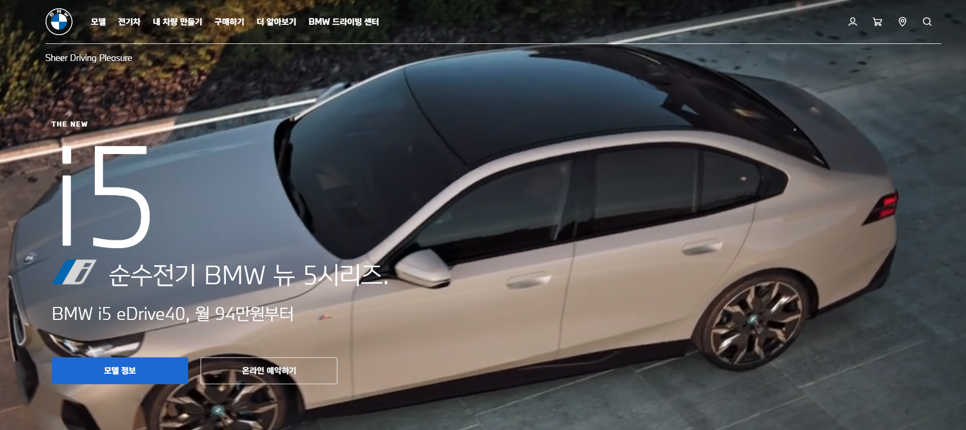
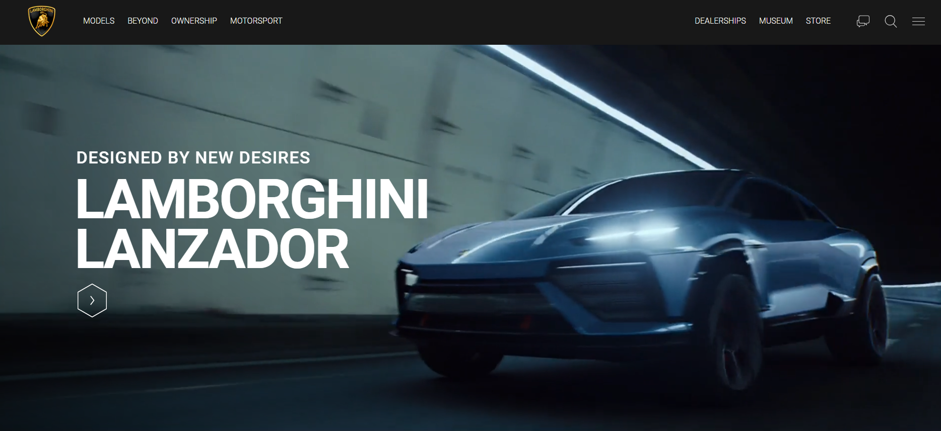
1.주제 및 목적
기존에 운영되고 있는 자동차 홈페이지 및 시승 사이트를 참조
Super car Experience
차량 구매 전 시승을 위한 사이트

Slide 4
2. 개발환경 (Resources)
OS
Windows 10 Professional
WAS
Apache Tomcat 9.0.71
DBMS
Oracle XE 11g
Language
Java Platform 8, JSP & Servlet
Model
MVC model (model 2)
WEB
HTML5, CSS/CSS3, JavaScript
Tool
Eclipse IDE for Enterprise Java Developers, eXERD (E-R Modeling Tool)
Open
Source
JavaScript jquery-3.4.1, jquery-ui-1.12.1, cos-26Dec2008

Slide 5
3. 작업 분할 구조도
Site
로그인/
로그아웃
이용자
관리자
회원
관리
차량검색
후기
게시판
시승신청
신청내역
관리자모드
나가기
후기
게시판
회원가입
회원수정
회원탈퇴
일반검색
글작성
글수정
글삭제
글보기
답변글

Slide 6
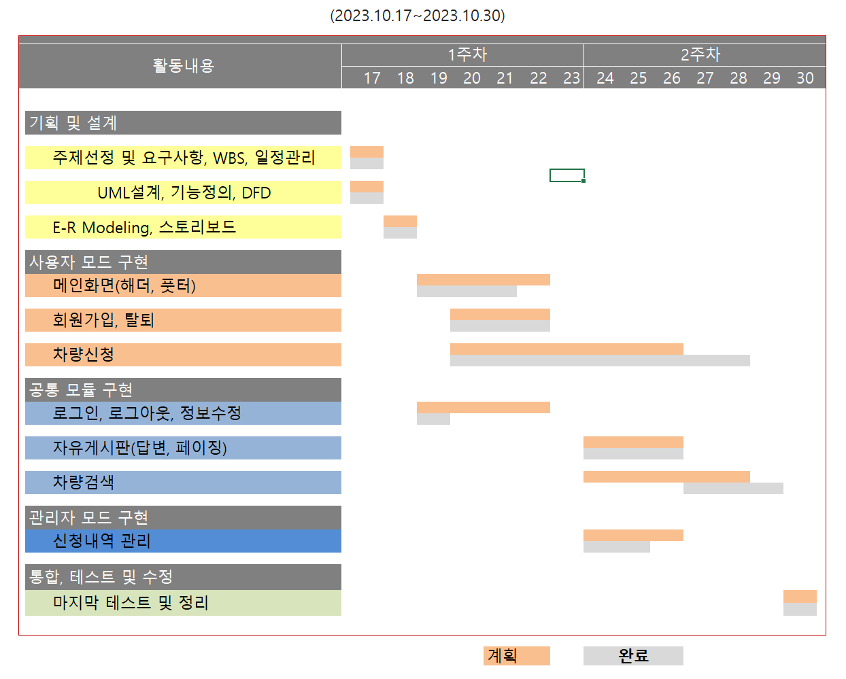
4. Gantt Chart를 이용한 일정관리

Slide 7
5. 요구사항 분석
이용자 권한
비회원
회원
관리자
차량 검색을 통해 원하는 차량에 대한 상세정보를 확인할 수 있다.
차량 검색은 차량명으로 검색할 수 있다.
차량 시승신청 가능
로그인 후 메뉴를 통해 회원정보 수정, 탈퇴 및 할 수 있다.
회원은 자유게시판 열람이 가능하며, 게시판 글 작성 및 수정, 삭제가 가능하다.
관리자는 사용자가 신청한 신청 내역을 확인할 수 있다.
회원가입

Slide 8
6. 유스케이스 다이어그램
회원가입
<<extend>>
id중복
체크
차량검색
시승신청
관리
nonmember
회원탈퇴
admin
user
로그인
정보수정
자유게시판
member
시승신청
<<extend>>
글작성,수정,
삭제, 답변

Slide 9
7. 순차 다이어그램
방문이용자
가입
로그인/아웃
차량검색
시승신청
게시판
관리자
로그인/아웃
시승신청
관리
1. 회원정보입력
1.1 id중복체크
1. 로그인
2. 회원정보확인
관리자승인
3. 로그인
2. 시승신청 내역 조회
4. 회원정보확인승인
시승신청 목록 확인
5. 차량검색
6. 차량정보확인
7. 시승신청
13. 글 작성 / 답글 달기/ 댓글 달기 / 조회 / 삭제
14. 게시판 확인

Slide 10
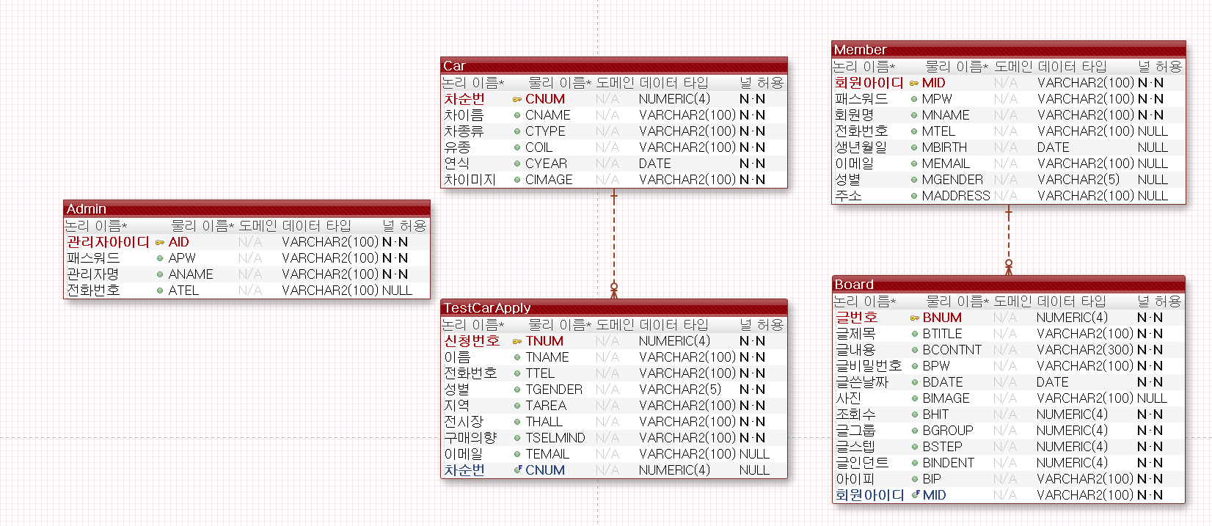
8. DB 설계

Slide 11
9. 기능 정의서
대분류 | 중분류 | 소분류 | 설명
회원 | 회원관리 | 회원수정 | 가입한 회원의 정보 수정
 |  | 회원탈퇴 | 가입된 회원의 정보 삭제처리
 | 차량검색 | 검색 | 차량명 검색
 | 자유 게시판 | 글목록 | 1페이지에 10개글만 페이징 기법으로 출력
 |  | 글작성 | 자유게시판 글 추가
 |  | 글수정 | 자유게시판 글 수정
 |  | 글삭제 | 자유게시판 글 삭제
 |  | 글보기 | 자유게시판 글 상세보기
 |  | 답변달기 | 답변글 작성하기
 | 시승신청 | 신청작성 | 시승을 원하는 차량을 선택하여 시승신청
비회원 | 회원관련 | 로그인 | 이용자(회원)
 |  | 회원가입 | 웹페이지이용을 위한 회원가입
 | 차량검색 |  | 입력한 값에 일치한(대소문자 구분x) 차량 출력
관리자 | 시승신청관리 |  | 사용자가 신청한 시승신청 내역을 출력
 | 후기게시판 |  | 사용자가 작성한 후기게시판 목록을 확인할 수 있다.

Slide 12
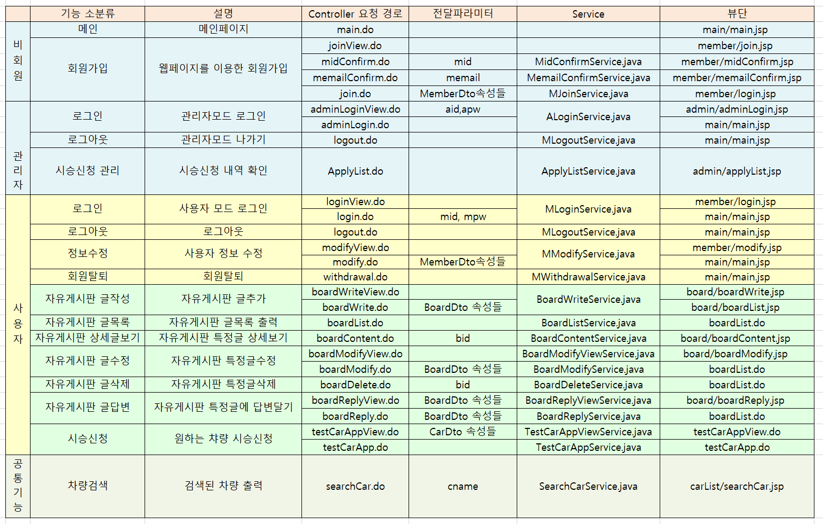
10. 기능 정의서 및 설계

Slide 13
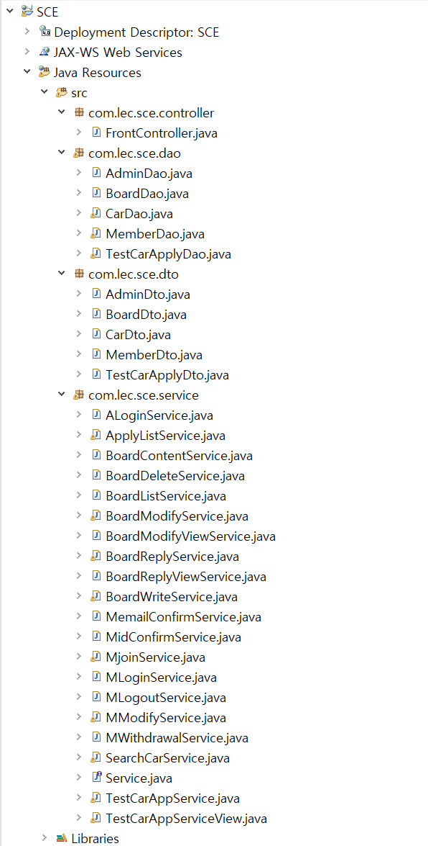
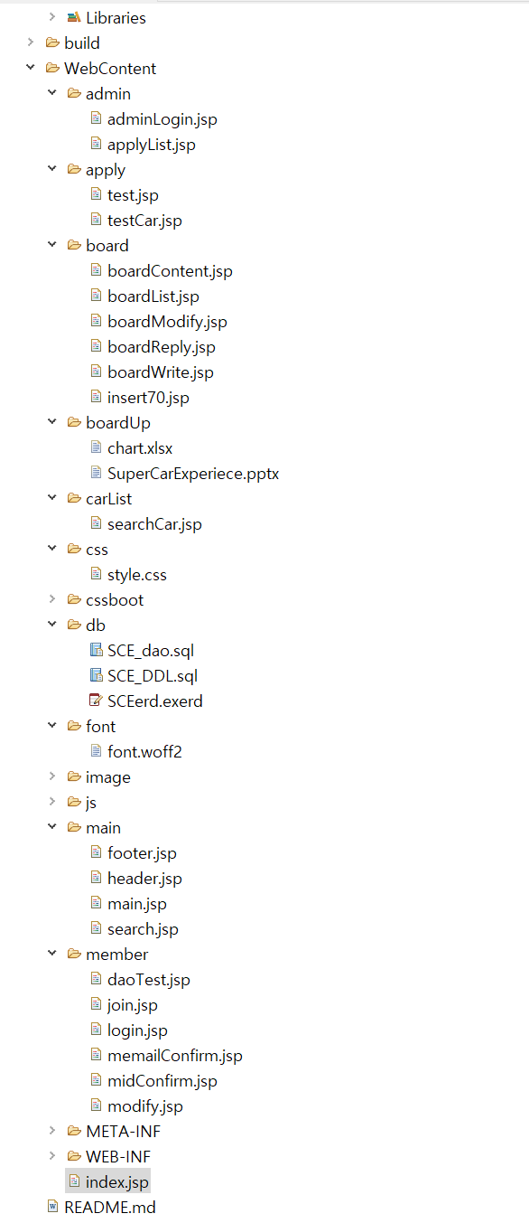
10. 프로젝트 기능소스

Slide 14
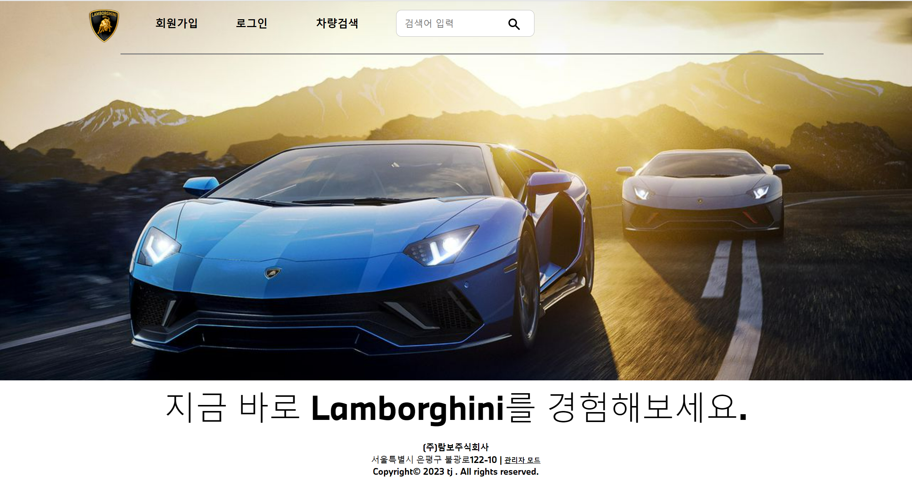
11. UI 시연 및 핵심기능 – 메인 페이지
①
②
1. 로그인 전, 회원로그인후, 관리자 로그인 후 헤더의 메뉴가 다르게 보인다
2. 검색하기
- 차량검색 클릭 시 검색창이 나온다(ajax)
- 비회원, 회원 이용가능
3. 관리자 모드 클릭 시 관리자 모드 로그인 화면으로 이동한다.
③

Slide 15
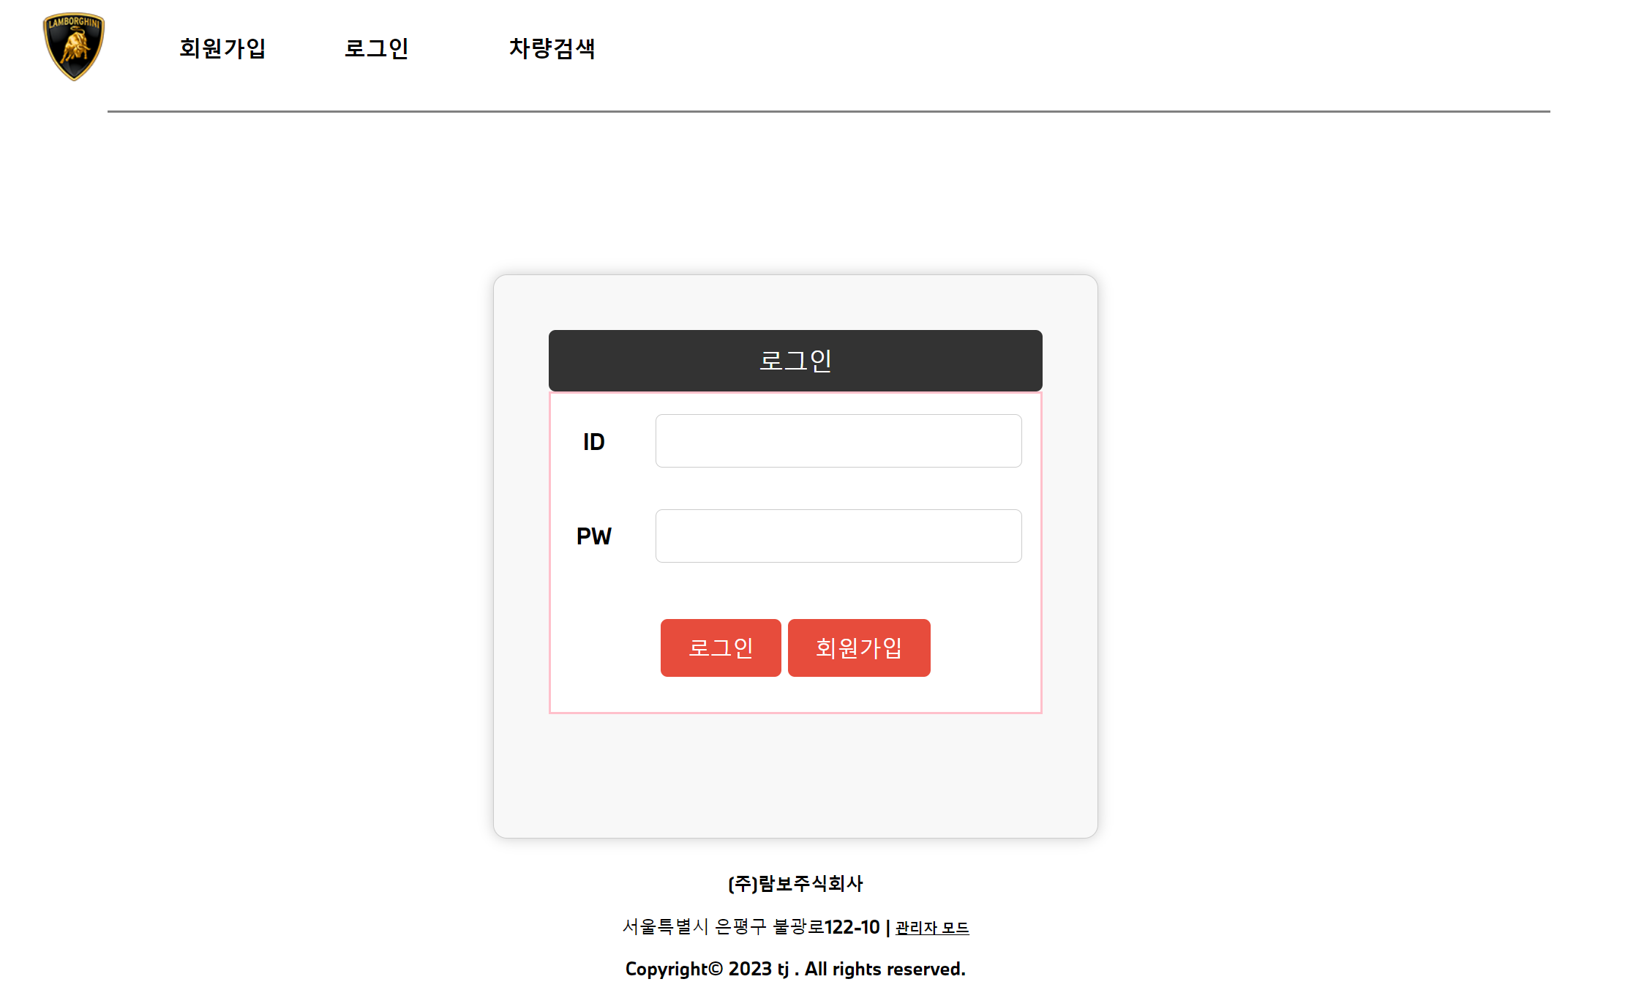
11. UI 시연 및 핵심기능 – 로그인,회원가입
1. 사용자 로그인 메뉴
- 사용자 로그인 시 다양한 메뉴 이용이 가능하다.
2. 사용자 회원가입 메뉴
- 회원가입을 하지 않은 사용자는 회원가입 버튼을 통해 회원가입 창으로 이동이 가능하다.
①

Slide 16
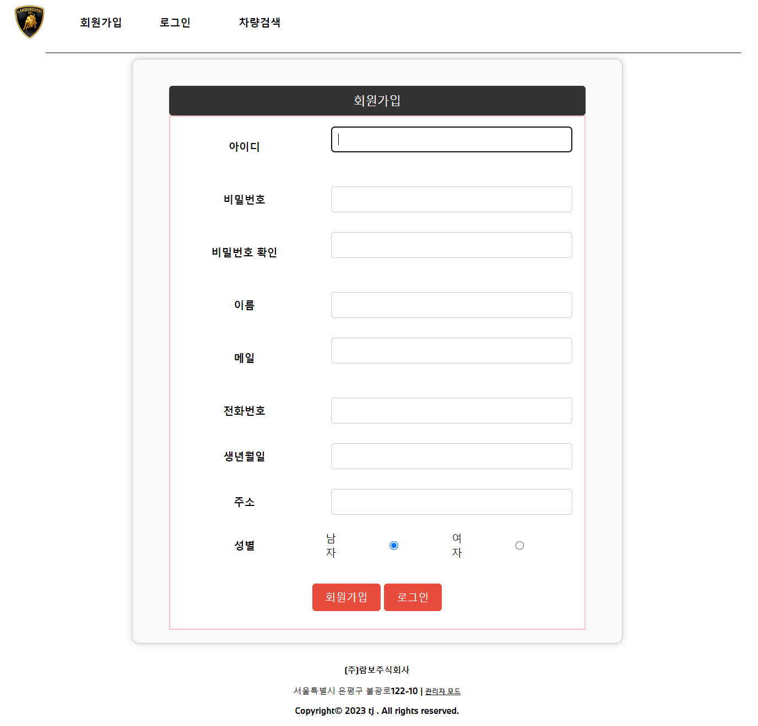
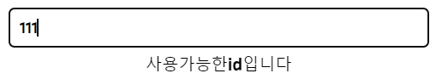
11. UI 시연 및 핵심기능 – 로그인,회원가입
사용자가 원하는ID 입력 시 중복체크 여부를 확인한다. (ajax이용)
비밀번호 확인을 통해 두 비밀번호가 일치해야 회원가입을 할 수 있다. (ajax이용)
3. 메일 형식은 해당 정규표현식을 만족 해야 한다. (ajax이용)
/^[a-zA-Z0-9_\.]+@[a-zA-Z0-9_]+(\.\w+){1,2}$/
①
②
③

Slide 17
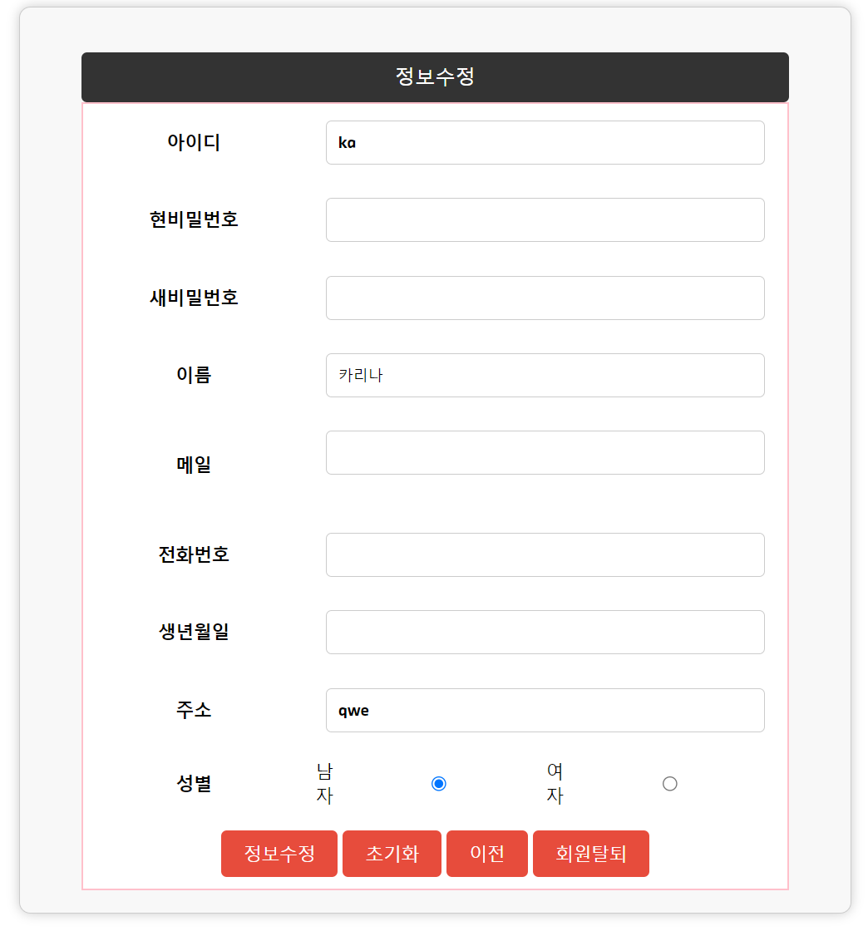
11. UI 시연 및 핵심기능 – 정보수정
정보수정
- 입력된 회원정보가 수정된다.
2. 입력된 정보가 초기화된다.
3. 이전 페이지로 이동한다.
4. 현재 로그인 되어있는 계정이 탈퇴 된다.
5. 메일은 회원가입과 동일한 ajax사용
①
②
③
④

Slide 18
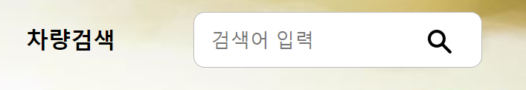
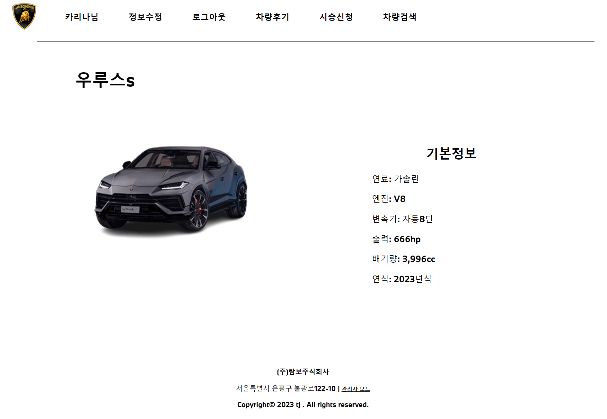
11. UI 시연 및 핵심기능 – 차량검색
검색을 원하는 차량명을 입력 후 검색 아이콘을 클릭하면 원하는 차량 정보를 표시한다.
- 대소문자 구분x
①
③

Slide 19
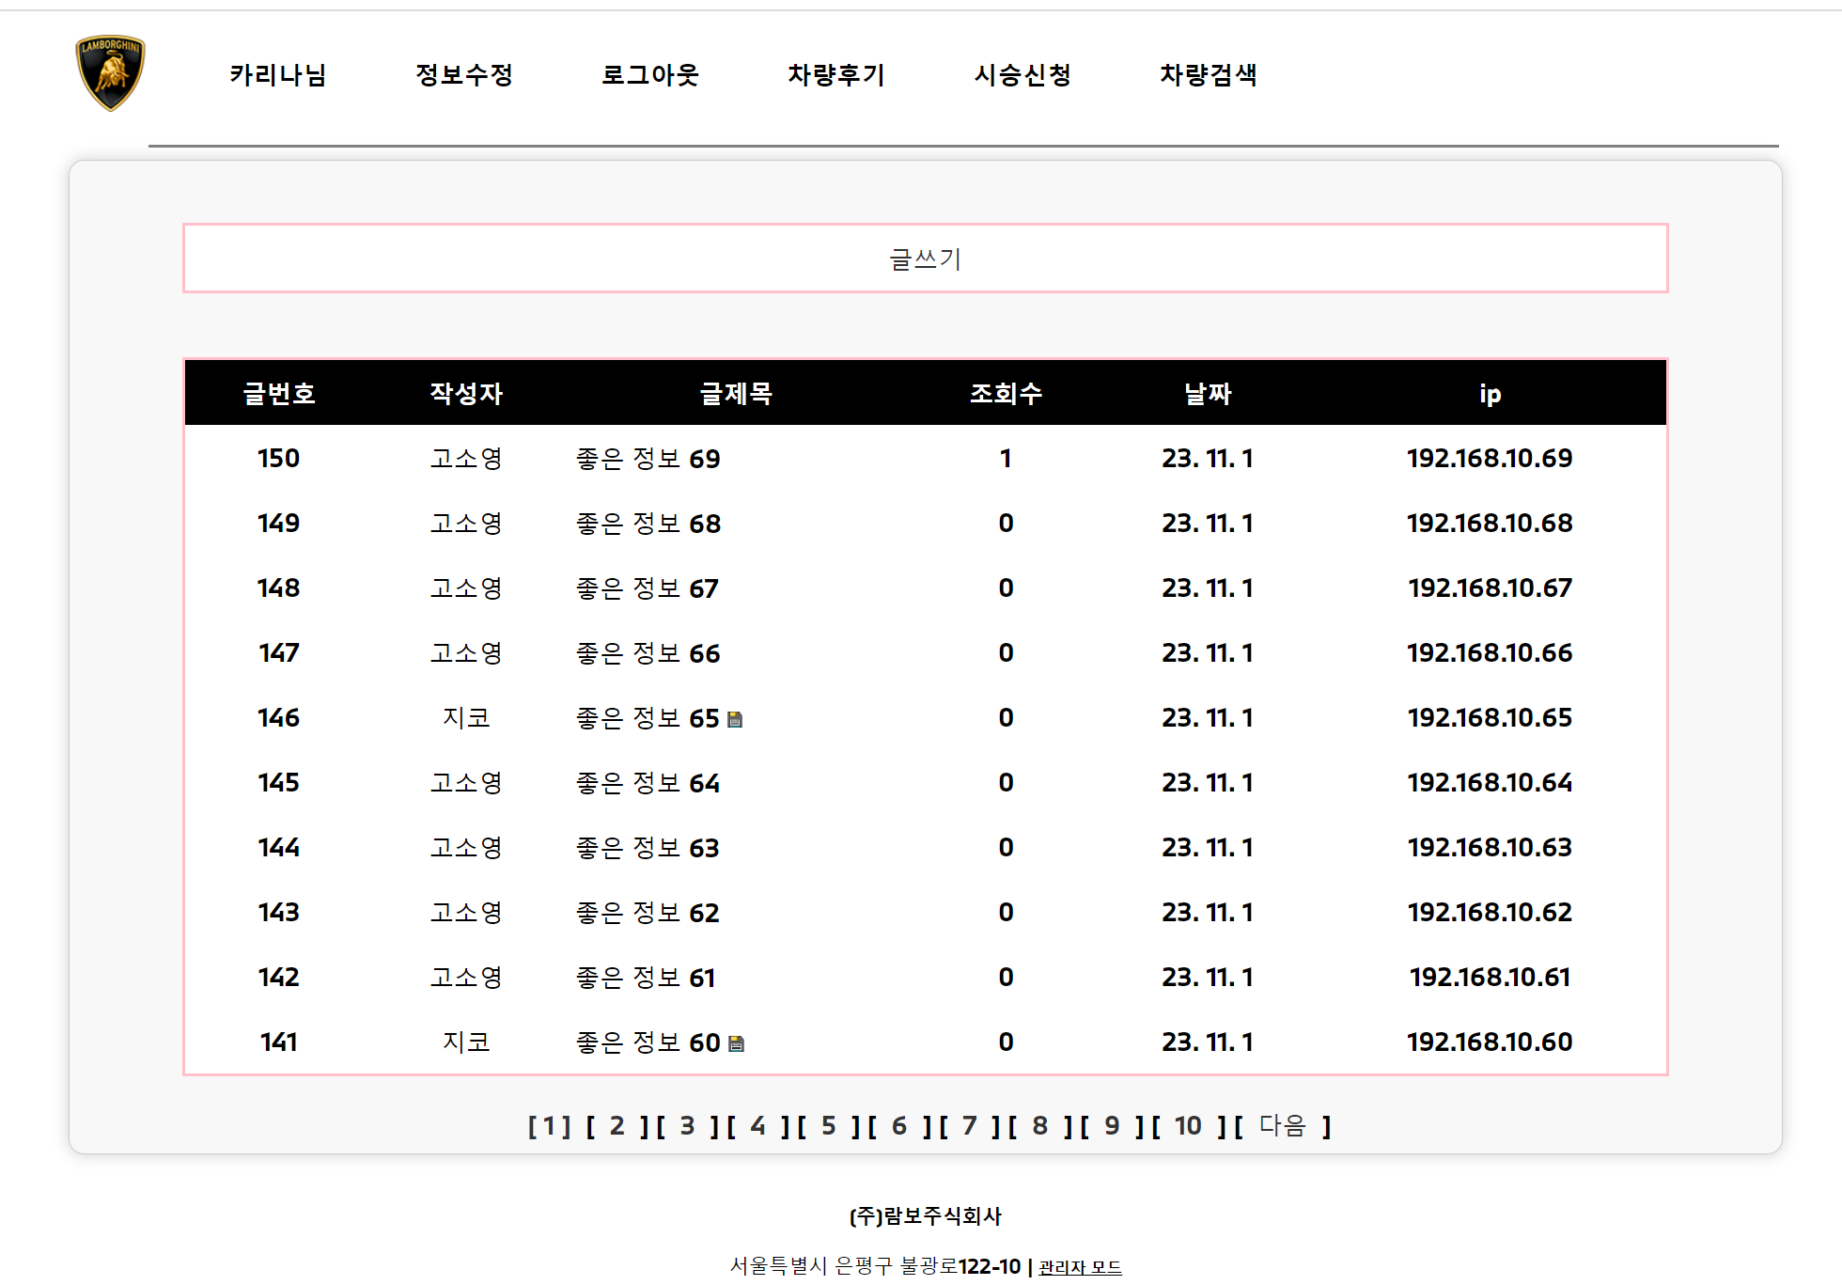

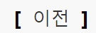
11. UI 시연 및 핵심기능 – 차량후기
해당 글 클릭 시 상세보기로 이동한다.
글쓰기 입력 시 글쓰기 페이지로 이동한다.
원하는 페이지 클릭 시 원하는 페이지로 이동된다
- 10페이지 이상 존재 시 우측에
생성
- 현재 페이지가 10이상일시
생성
②
①
③

Slide 20
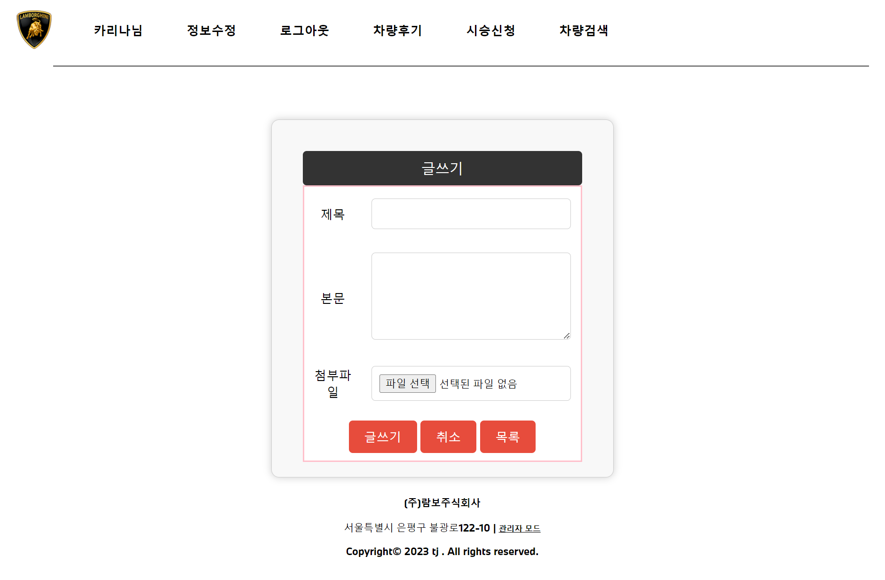
11. UI 시연 및 핵심기능 – 후기 글쓰기
글쓰기 입력 시 게시판에 작성된 글이 입력된다.
원할 시 첨부파일 첨부가 가능하다.
취소 클릭 시 작성된 글이 취소된다.
목록 클릭 시 게시판으로 이동된다.
②
①
③
④

Slide 21
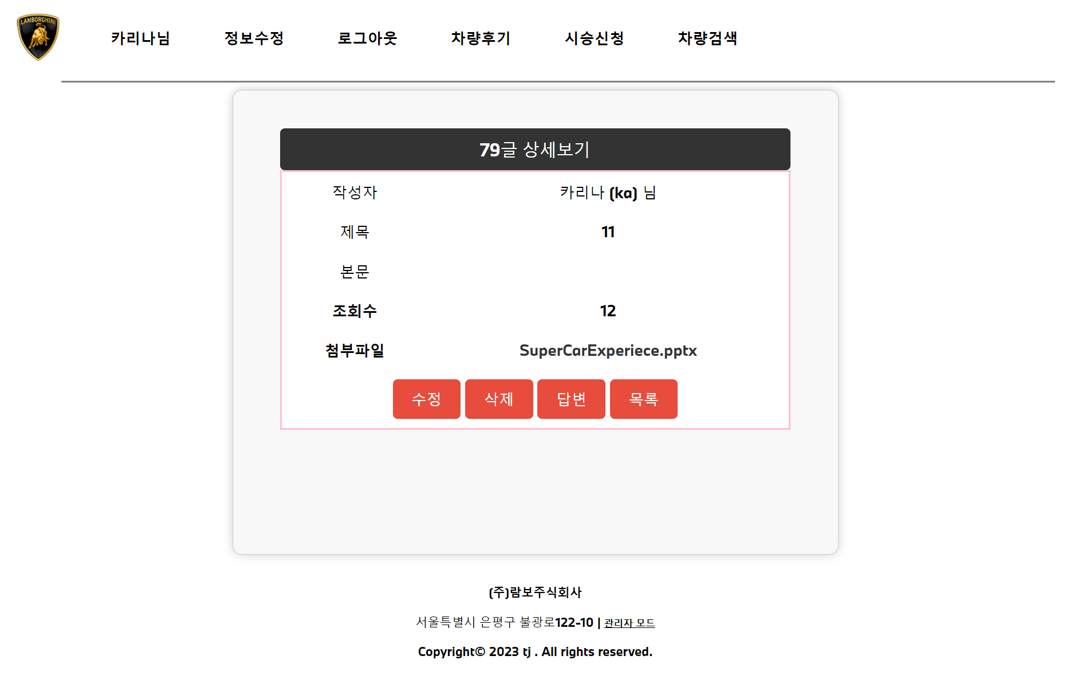
11. UI 시연 및 핵심기능 – 후기 상세보기
수정
- 해당 글 수정하기
2. 삭제
- 해당 글 삭제
3. 답변
- 해당 글 답변
4. 목록
- 글 목록으로 이동
5. 첨부파일 클릭 시 첨부파일 다운로드
⑤
①
②
③
④

Slide 22
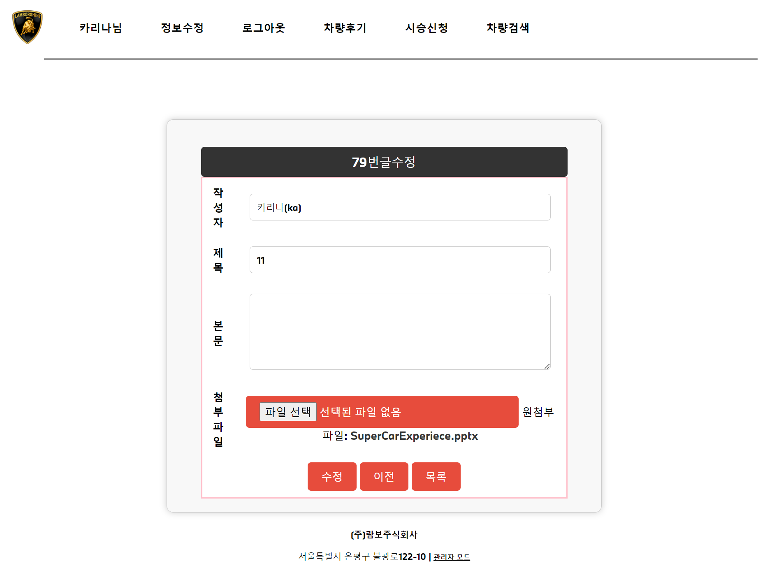
11. UI 시연 및 핵심기능 – 후기 글 수정
수정
- 수정 버튼 클릭 시 입력된 내용이 수정되어 게시판에 재입력된다.
①

Slide 23
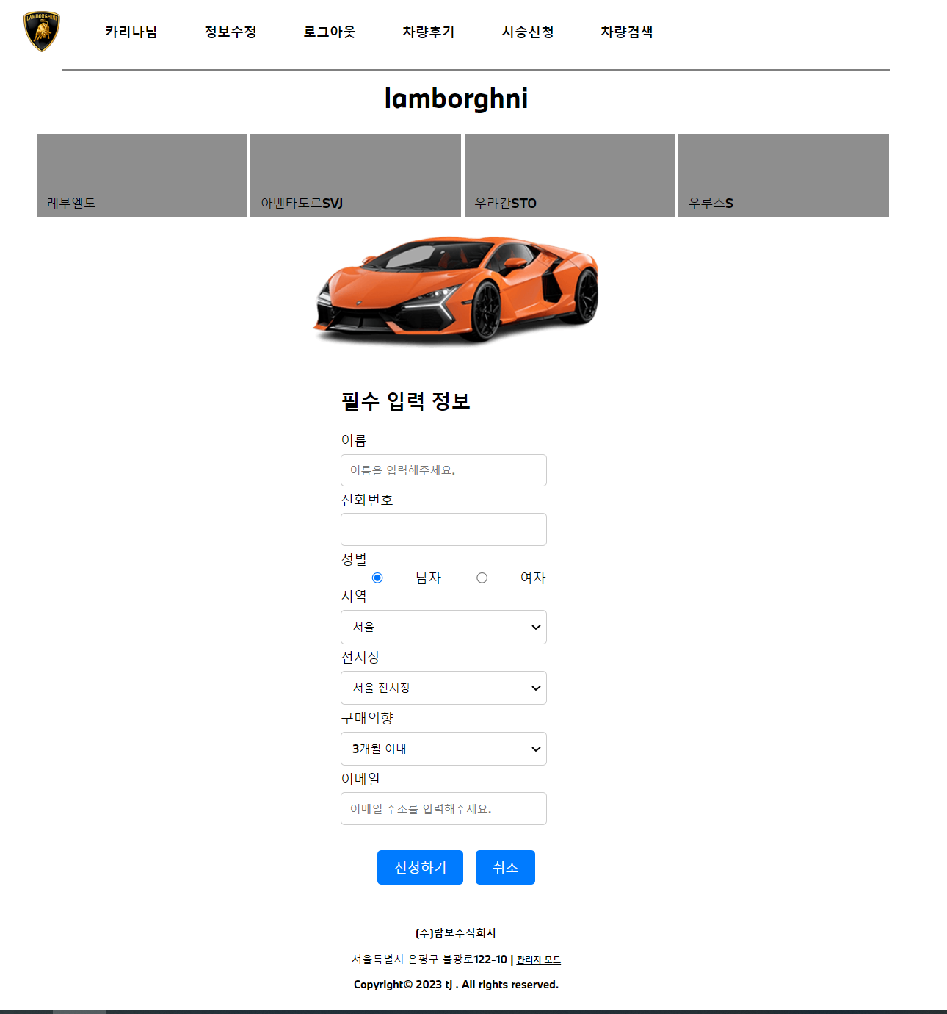
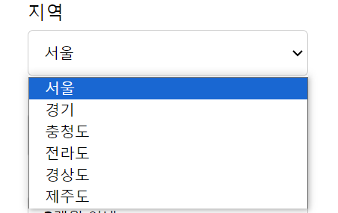
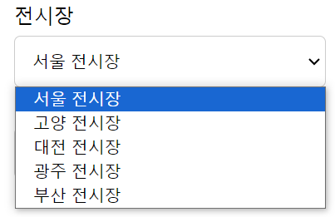
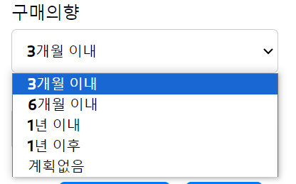
11. UI 시연 및 핵심기능 – 시승신청
차량선택
- 시승을 원하는 차량 선택 시 차량 이미지가 표시되고 해당차량으로 신청이 가능하다. (ajax이용)
2. 신청하기
- 필수 입력 정보 입력 후 클릭 시 시승신청이 완료된다.
- 이름, 전화번호, 성별 필수입력
①
①
②

Slide 24
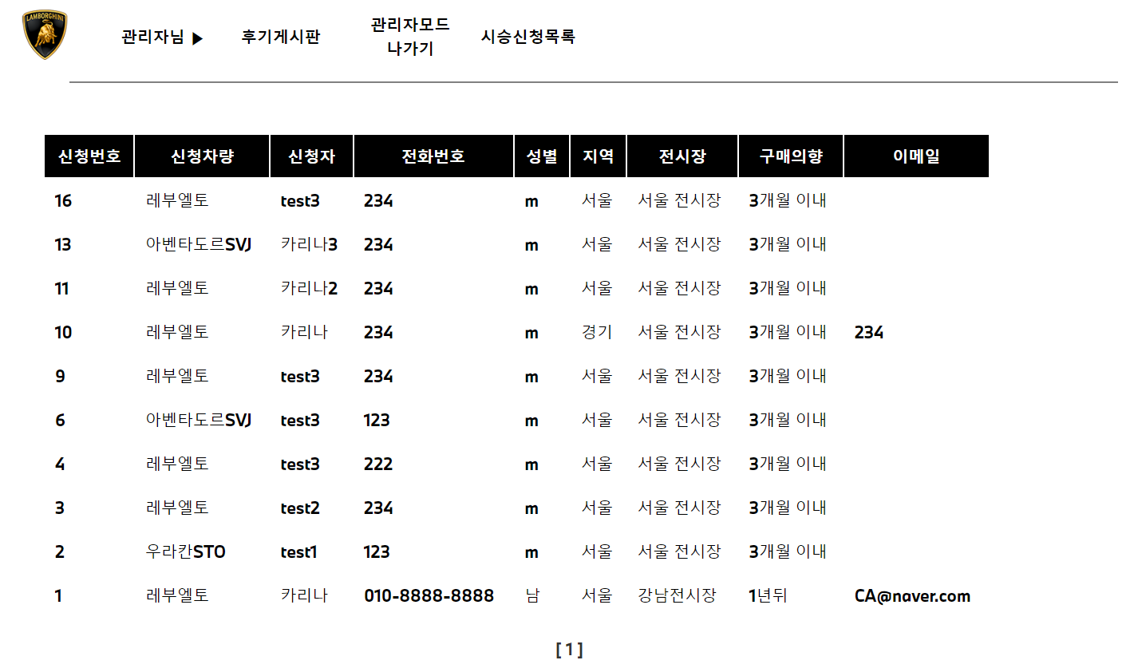
11. UI 시연 및 핵심기능 – 관리자모드
①
②
③
후기게시판
- 사용자가 작성한 후기 열람이 가능하다.
2. 관리자모드 나가기
- 관리자모드 로그아웃
3. 시승신청목록
- 사용자가 신청한 시승신청 목록 확인이 가능하다.

Slide 25

감사합니다
.

